Slide 1
TSS（它山石）介绍
Notes:
知其然，知其所以然； 实践出真知；

Slide 2
TSS是什么？
一个软件：B/S，SOA（面向服务架构）
数据管理平台：可全方位管理数据的生成、流转、分析、呈现、感知、分发、共享
插件式二次开发平台：报表、录入、门户、栏目文章、定时任务
基于MIT许可协议的开源项目
交流学习的社区
你可以带它到任何地方
Notes:
DB → ETL → 清洗库 → 导出到Excel、PPT → 透视...... → 图表 → 邮件、实时通讯 → 查阅
DB → ETL → 清洗库 → 它山石
开枝散叶，形成生态社区

Slide 3
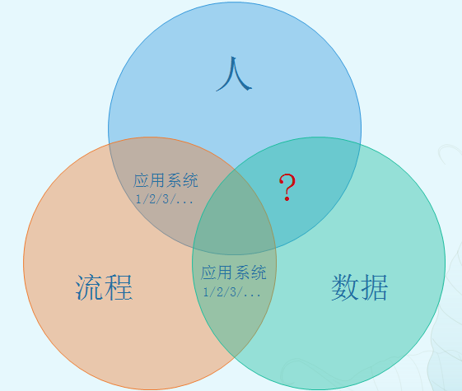
TSS 作用
快速入门
简化开发流程：业务 - 开发
管理用户、组织、角色、资源、权限
管理栏目文章、门户
定制业务流程
管理数据、消除数据孤岛
打造BI
运行监控
收集反馈（用户反馈、日志）
企业信息化三要素
Notes:
人、流程、数据 三位一体
业务人员-->产品经理-->项目经理-->开发人员-->测试人员
互联网的核心精神之一，便是分享思维。在分享模式下，资源越用越有价值。分享就是获取，消耗就是积累。

Slide 4
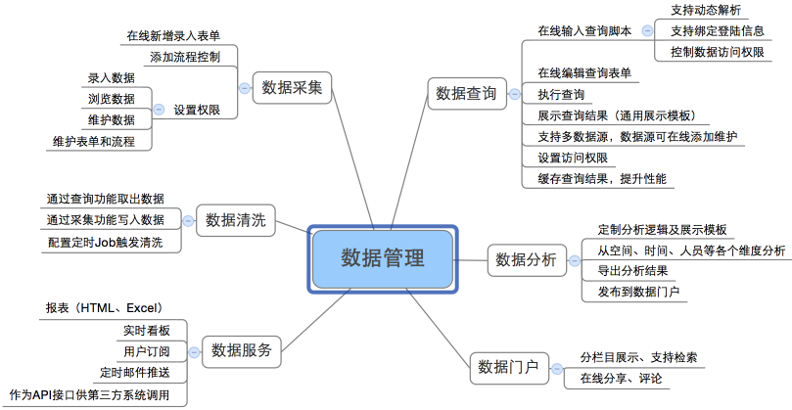
TSS数据管理
Notes:
一个很朴素的想法，让需要数据的人可以无障碍随时随地获取他们所需的数据，让管理数据的人可以免于疲于帮需要数据的人导这导那的重复劳动。

Slide 5
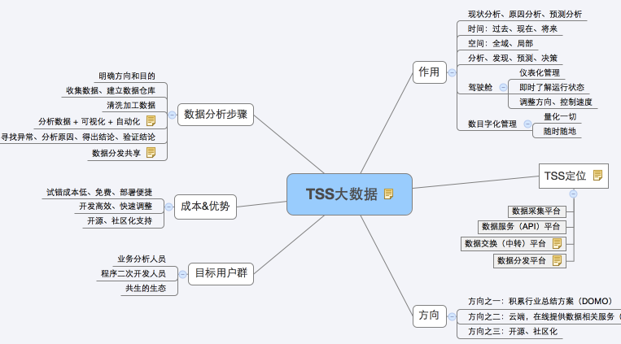
TSS 大数据
Notes:
关键字: BI商业|智能解决方案|BI工具|企业大数据分析|商业智能软件|大数据|数据可视化|自助式BI

Slide 6
TSS 与 BI
百世快运BI：1.0、2.0、3.0、4.0
让数据随时随地、按需可得
体现管理思路
固化操作流程
数字化管理：轨迹、复盘、预警
仪表化管理：实时监控、看板
失控的网络、黑洞 —> 透明、可控、实时
Notes:
数字化，每个时间段的数据都是一个确切的坐标，只有记录了一切，才有可能描绘出完整的轨迹。
人生、企业发展，无非一段旅程，有迹可循，才能更好的把握方向，始终走在正确的道路上。
仪表化管理
对企业而言，所有的业务进程和标准的执行情况都必须实时反映在各类仪表盘上，以便让管理者和员工都一目了然。但能做到这一点的企业寥寥无几。事实上谁都明白，传统的监管方式早已漏洞百出，很多问题都无法及时发现。而一旦引入这种管理方式，许多问题就无处遁形了。问题将在第一时间被暴露出来并预警。就像汽车仪表盘上的各类报警灯。
公司就像一辆高速行车的汽车，需要时刻通过仪表盘来了解当前的运行状态，并根据路况信息做出及时调整。

Slide 7
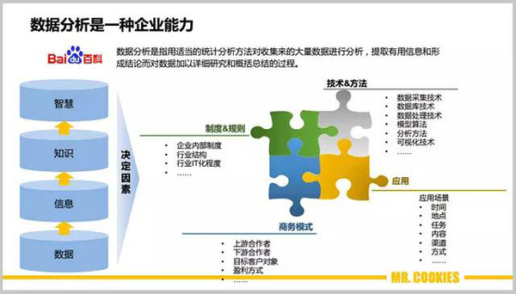
数据分析是一种过程
Notes:
【百度百科】数据分析是指用适当的统计分析方法对收集来的大量数据进行分析，提取有用信息和形成结论而对数据加以详细研究和概括总结的过程。这一过程也是质量管理体系的支持过程。在实用中，数据分析可帮助人们作出判断，以便采取适当行动。

Slide 8
打造数据产品
采集
清洗
分析
呈现
分发
反馈
数据流
数据分析
数据产品
数据价值
Notes:
数据产品 = 一整套完善的解决方案
数据分析不再只是分析报告、数据图表，它成为人们构建这个流程的一种贯穿始终的思想，流程中的每个环节都会有数据分析的内容存在，以数据的结果驱动产品、渠道、投入资源等等内容的配合，共同构成该业务场景下的完整业务流程。这一流程不能是靠手工来完成，一定是自动化的，人只是这一流程中起决策作用的节点而已。

Slide 9
在www.boubei.com获得帮助
TSS FAQ：常见问题及解决办法
TSS API 接口说明
tssJS 方法说明
TSS用户操作手册
BI案例

